Slide 2
Foreldremøte om ungdom, alkohol og annen rus
Hva bør foreldre vite?

Slide 3

Dagens tema
Rusbruk og trender blant ungdom
Hvordan snakke om rus med andre foreldre
Tips til deg som forelder

Slide 4
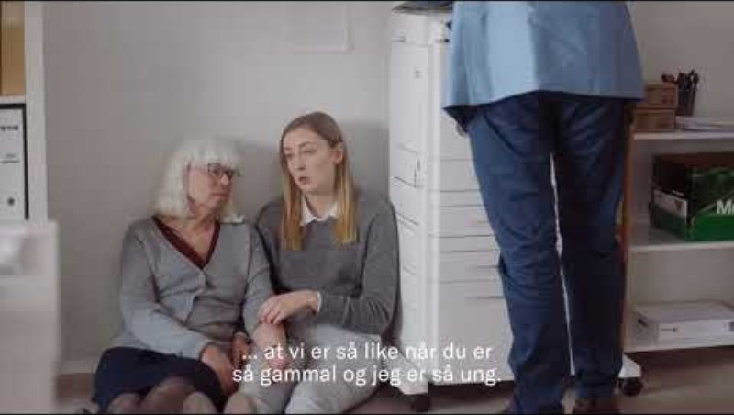
Video - Tenk om vi alltid oppførte oss som på julebordet?

Slide 5

Snakk sammen
Hvorfor er det viktig at vi foreldre snakker sammen om ungdom og rusmidler?
Hvorfor er det viktig at vi foreldre har kunnskap om rusmidler?

Slide 6
Sant eller usant

Slide 7
Ungdom som får alkohol av foreldrene sine, drikker oftere og mer enn ungdom ikke som ikke får det
Notes:
Se flere påstander, svar og forklaring på vår nettside: Foreldremøte om alkohol og annen rus - Blå Kors ressursbank (blakors.no)

Slide 8
Sant

Slide 9
Ved utgangen av 10. klasse har 9 av 10 ungdom drukket seg fulle

Slide 10
Usant

Slide 11
Nesten halvparten av unge voksne synes det er ubehagelig å takke nei til alkohol
Notes:
Kilde: Ipsos-undersøkelse gjennomført for Blå Kors (2023)

Slide 12
Sant

Slide 13
Cannabis er det vanligste rusmiddelet blant ungdom

Slide 14
Usant

Slide 15
Hjernen er ikke ferdig utviklet før vi er ca. 25 år gamle

Slide 16
Sant

Slide 17
Alkoholkonsum koster samfunnet 80-100 milliarder kroner i året
Notes:
Osloeconomics: Samfunnskostnader ved alkoholbruk Gjennomført på oppdrag fra Actis, Blå Kors og Av-og-til, 2022

Slide 18
Sant

Slide 19

Ungdom og rus

Slide 20
De vanligste rusmidlene
(Ungdata 2025, Ung i Oslo 2023)
Alkohol
Cannabis
Kokain
MDMA

Slide 21
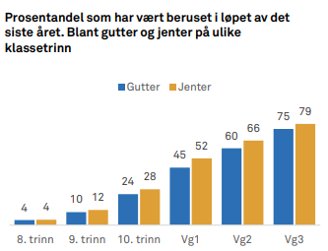
Alkohol
(Ungdata 2025)
I 8.klasse er det veldig få som har vært beruset, men tallet øker gjennom ungdomsårene.
Over 1 av 4 har vært beruset ved utgangen av 10. klasse

Slide 22
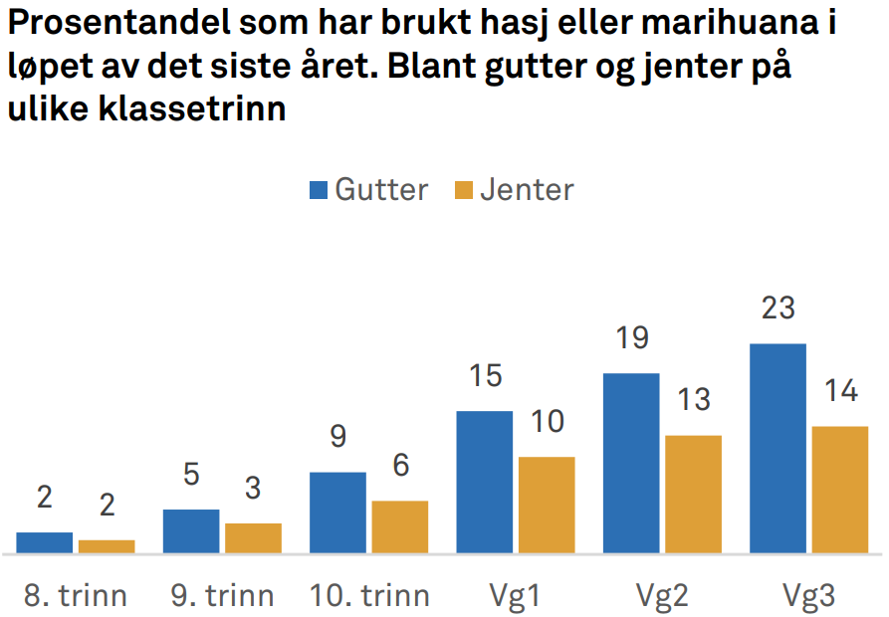
Cannabis (Hasj og marihuana)
(Ungdata 2025)
Få har prøvd cannabis på ungdomsskolen
Flere gutter enn jenter har prøvd
Bruken øker med alderen

Slide 23
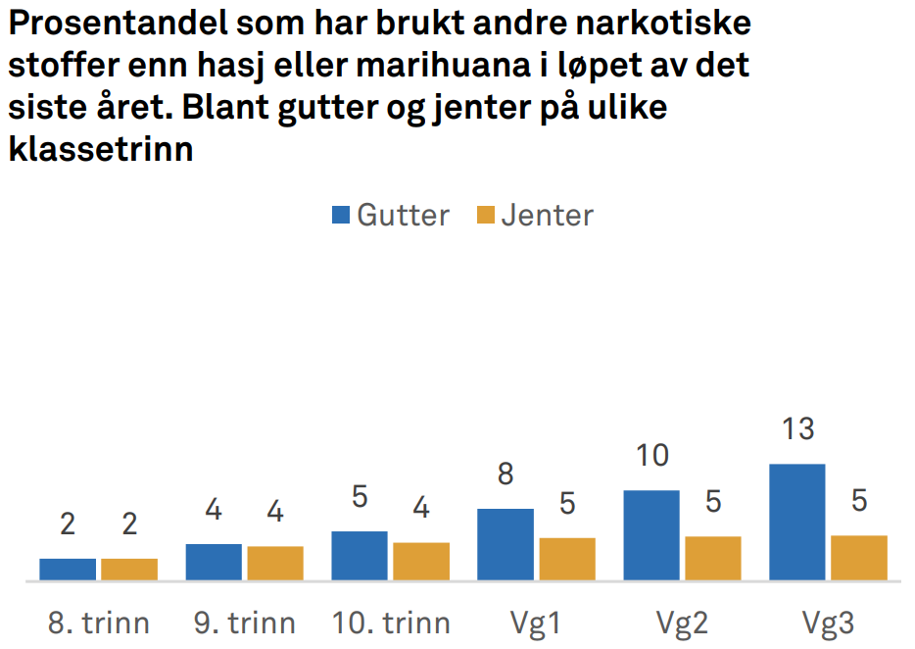
Kokain, MDMA, amfetamin, syntetiske rusmidler
(Ungdata 2025)
Veldig få ha prøvd andre illegale rusmidler på ungdomsskolen
Bruken øker med alder
Flere gutter har prøvd

Slide 24
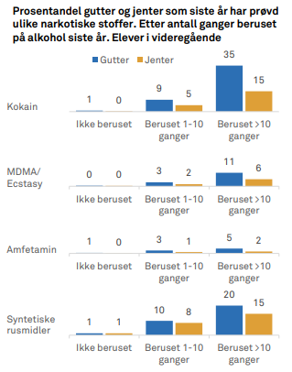
Alkohol + rusmidler
(Ung i Oslo 2023)
Ungdom som drikker seg fulle ofte, har større sjanse for å bruke illegale rusmidler
Obs! Disse tallene gjelder for videregående skole

Slide 25


Hvor får de tak i rusmidler?
(Actis 2025, Tollerforbund 2024, Kripos, 2025)
Fikk av venner/bekjente
Kjøper av venner
Kjøper av tilfeldige selgere (ikke så vanlig)
På sosiale medier (blir mer og mer vanlig)
På nettet (darkweb)
Notes:
17 prosent av 15–16‑åringer oppgir at de har fått alkohol hjemmefra til å ta med på fest, ifølge Folkehelseinstituttet
Kilde: Bruk av alkohol og illegale rusmidler blant ungdom og unge voksne i Norge (1995–2024), publisert 28. august 2025.
Når det gjelder alkohol er det mange som får tak i hjemme og fra eldre venner

Slide 26

Husk! Det går bra med ungdom
(Ungdata 2025)
De aller fleste:
  Har god livskvalitet
  Har gode venner
  Lever aktive liv
  Er fornøyd med foreldre
  Trives på skolen
Få bruker rusmidler

Slide 27
Snakk om det

Slide 28
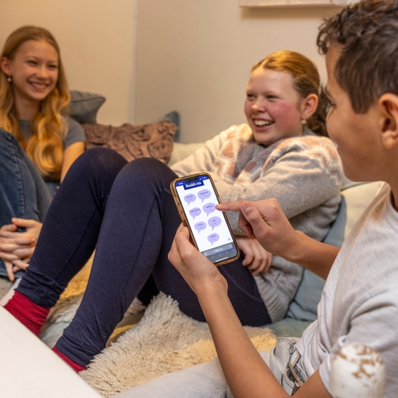
Snakkekort
Snakkekort hjelper deg å få engasjerende og ærlige samtaler om viktige tema
Om rus, mobbing, psykisk helse, russetid og mye mer
Brukt av 55 000 personer i 2025

Slide 29

Snakkekort for ungdomsforeldre

Slide 30
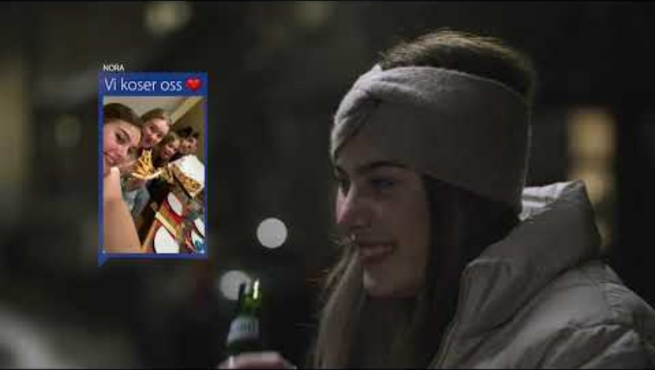
Video: Til deg med barn på ungdomskolen. Om foreldre, barn og alkohol.

Slide 31
Snakk sammen om filmen

Slide 32
Foreldrevettregler
Seks tips til deg som forelder/foresatt

Slide 33
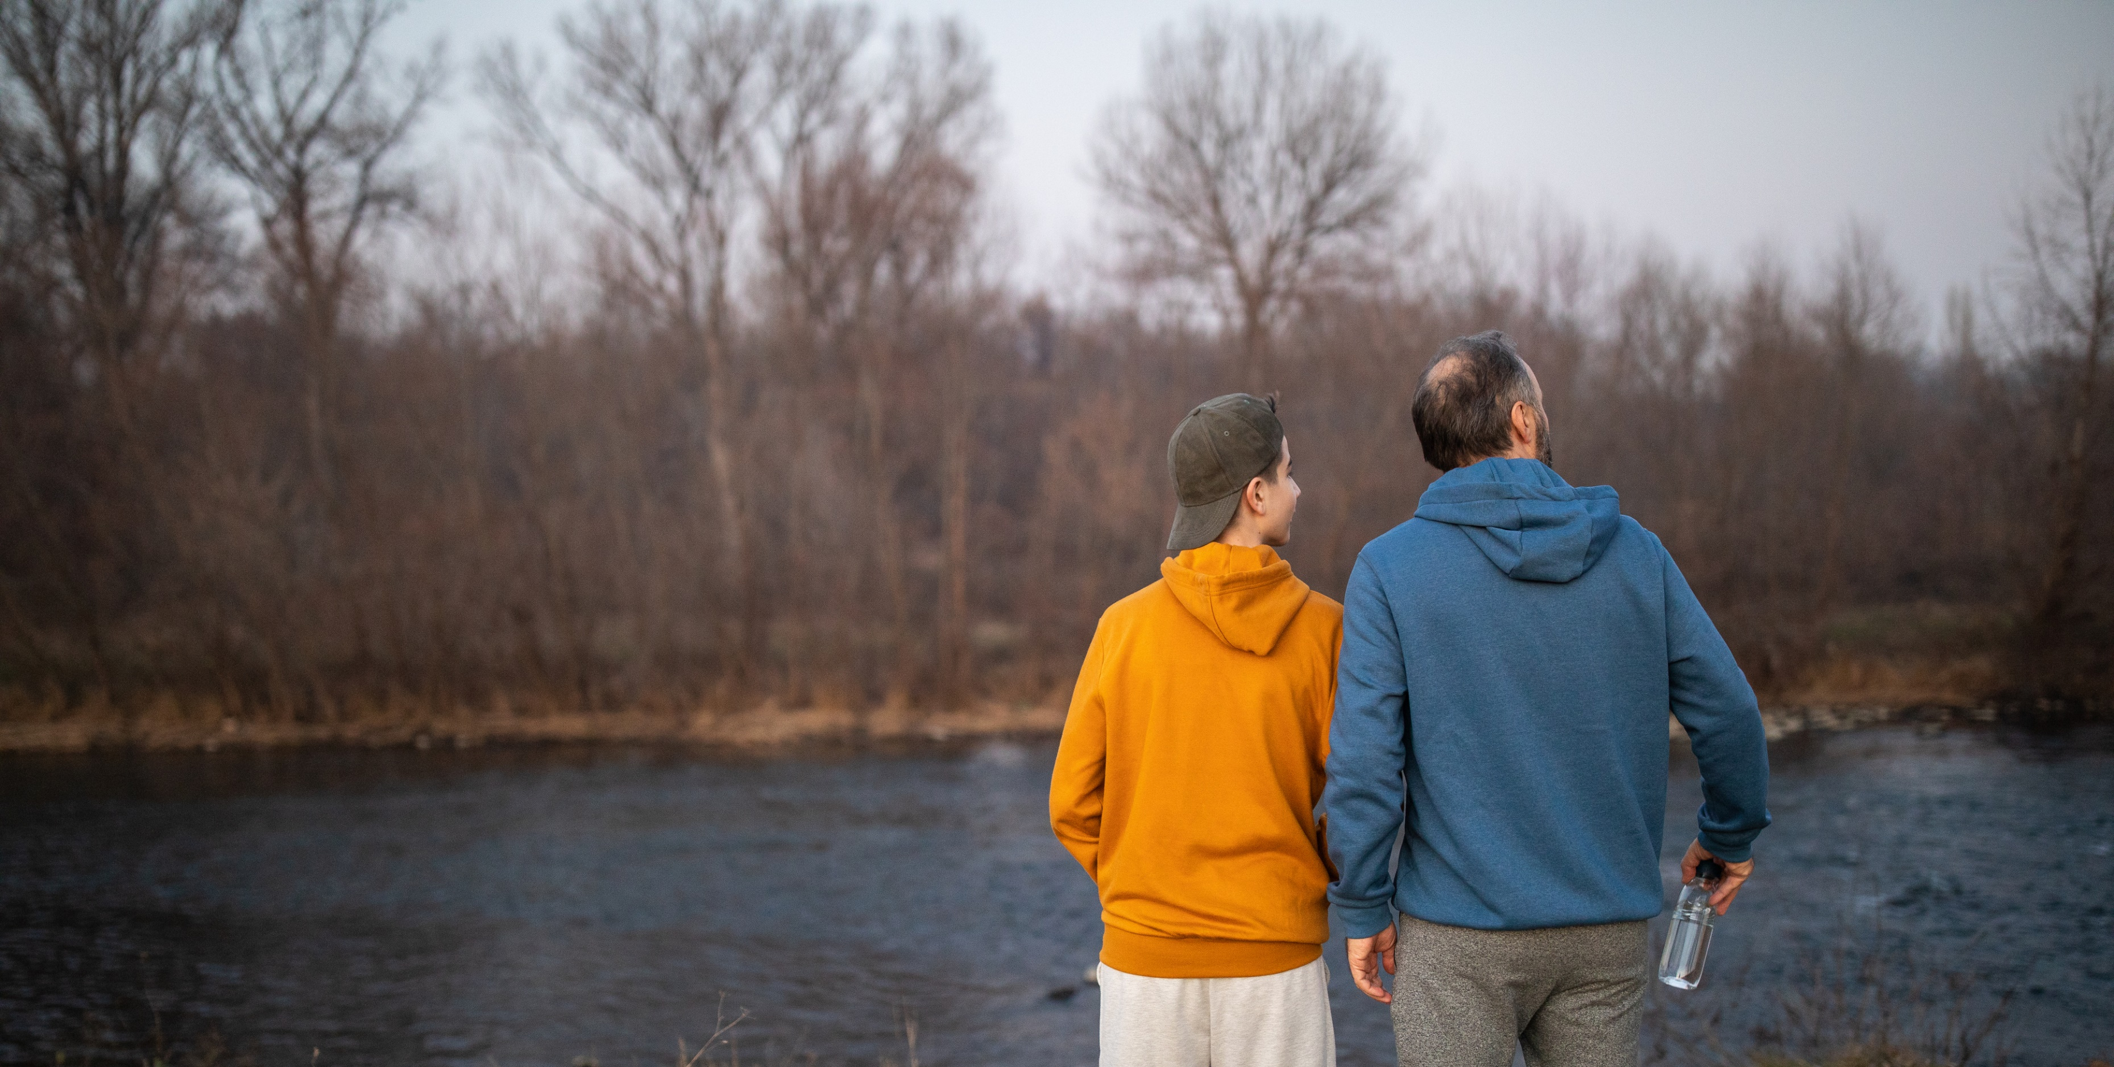
1. Snakk med tenåringen
Bygg relasjon i «fredstid». Vær åpen, trygg, nysgjerrig. Da er det lettere å snakke sammen når ting blir vanskelig.
Notes:
Seks tips og råd til foreldre
Snakk med tenåringen og bygg relasjon i «fredstid». Vær åpen, trygg, nysgjerrig. Da er det lettere å snakke sammen når ting blir vanskelig.
Ikke gi ungdommen din alkohol. Tenk over hvor og hvordan du oppbevarer alkohol hjemme. Vær også obs på voksnes alkoholbruk når barn og unge er til stede.
Vær tilgjengelig. Ta alltid telefonen når tenåringen din ringer – selv om det er midt på natta. Hold deg gjerne edru så du kan kjøre og hente barnet ditt om de har vært på fest.
Snakk med andre foreldre om felles mål og grenser. Allier deg med andre foreldre om hva som er greit og ikke. Det er ikke så farlig om noen gjør det annerledes, men det kan være enklere dersom flertallet av foreldrene har noen felles regler.
Sett grenser og gjør det du kan for å utsette alkoholdebut. Det gjør du best ved å være kjærlig og
kanskje også «litt kjip». Visste du at 7 av 10 unge ønsker at foreldre har tydelige grenser når det gjelder alkohol? (IPSOS/Blå Kors, 2022). Her får du tips til hvordan du kan snakke med ungdommen om alkohol.
Skap kultur for åpenhet – både blant ungdommen og foreldrene. Gjør det du kan for at ungdom tør å si ifra både til venner og voksne hvis noe er vanskelig. Husk! Det kalles ikke å “snitche” (sladre) – det kalles å bry seg.

Slide 34

2. Ikke gi ungdommen din alkohol
Tenk over hvor og hvordan du oppbevarer alkohol hjemme. Vær også obs på voksnes alkoholbruk når barn og unge er til stede.
Notes:
Seks tips og råd til foreldre
Snakk med tenåringen og bygg relasjon i «fredstid». Vær åpen, trygg, nysgjerrig. Da er det lettere å snakke sammen når ting blir vanskelig.
Ikke gi ungdommen din alkohol. Tenk over hvor og hvordan du oppbevarer alkohol hjemme. Vær også obs på voksnes alkoholbruk når barn og unge er til stede.
Vær tilgjengelig. Ta alltid telefonen når tenåringen din ringer – selv om det er midt på natta. Hold deg gjerne edru så du kan kjøre og hente barnet ditt om de har vært på fest.
Snakk med andre foreldre om felles mål og grenser. Allier deg med andre foreldre om hva som er greit og ikke. Det er ikke så farlig om noen gjør det annerledes, men det kan være enklere dersom flertallet av foreldrene har noen felles regler.
Sett grenser og gjør det du kan for å utsette alkoholdebut. Det gjør du best ved å være kjærlig og
kanskje også «litt kjip». Visste du at 7 av 10 unge ønsker at foreldre har tydelige grenser når det gjelder alkohol? (IPSOS/Blå Kors, 2022). Her får du tips til hvordan du kan snakke med ungdommen om alkohol.
Skap kultur for åpenhet – både blant ungdommen og foreldrene. Gjør det du kan for at ungdom tør å si ifra både til venner og voksne hvis noe er vanskelig. Husk! Det kalles ikke å “snitche” (sladre) – det kalles å bry seg.

Slide 35

3. Vær tilgjengelig
Ta alltid telefonen når tenåringen din ringer – selv om det er midt på natta. Hold deg gjerne edru så du kan kjøre og hente barnet ditt om de har vært på fest.
Notes:
Seks tips og råd til foreldre
Snakk med tenåringen og bygg relasjon i «fredstid». Vær åpen, trygg, nysgjerrig. Da er det lettere å snakke sammen når ting blir vanskelig.
Ikke gi ungdommen din alkohol. Tenk over hvor og hvordan du oppbevarer alkohol hjemme. Vær også obs på voksnes alkoholbruk når barn og unge er til stede.
Vær tilgjengelig. Ta alltid telefonen når tenåringen din ringer – selv om det er midt på natta. Hold deg gjerne edru så du kan kjøre og hente barnet ditt om de har vært på fest.
Snakk med andre foreldre om felles mål og grenser. Allier deg med andre foreldre om hva som er greit og ikke. Det er ikke så farlig om noen gjør det annerledes, men det kan være enklere dersom flertallet av foreldrene har noen felles regler.
Sett grenser og gjør det du kan for å utsette alkoholdebut. Det gjør du best ved å være kjærlig og
kanskje også «litt kjip». Visste du at 7 av 10 unge ønsker at foreldre har tydelige grenser når det gjelder alkohol? (IPSOS/Blå Kors, 2022). Her får du tips til hvordan du kan snakke med ungdommen om alkohol.
Skap kultur for åpenhet – både blant ungdommen og foreldrene. Gjør det du kan for at ungdom tør å si ifra både til venner og voksne hvis noe er vanskelig. Husk! Det kalles ikke å “snitche” (sladre) – det kalles å bry seg.

Slide 36

4. Snakk med andre foreldre
om felles mål og grenser. Allier deg med andre foreldre om hva som er greit og ikke. Det er ikke så farlig om noen gjør det annerledes, men det kan være enklere dersom flertallet av foreldrene har noen felles regler.
Notes:
Seks tips og råd til foreldre
Snakk med tenåringen og bygg relasjon i «fredstid». Vær åpen, trygg, nysgjerrig. Da er det lettere å snakke sammen når ting blir vanskelig.
Ikke gi ungdommen din alkohol. Tenk over hvor og hvordan du oppbevarer alkohol hjemme. Vær også obs på voksnes alkoholbruk når barn og unge er til stede.
Vær tilgjengelig. Ta alltid telefonen når tenåringen din ringer – selv om det er midt på natta. Hold deg gjerne edru så du kan kjøre og hente barnet ditt om de har vært på fest.
Snakk med andre foreldre om felles mål og grenser. Allier deg med andre foreldre om hva som er greit og ikke. Det er ikke så farlig om noen gjør det annerledes, men det kan være enklere dersom flertallet av foreldrene har noen felles regler.
Sett grenser og gjør det du kan for å utsette alkoholdebut. Det gjør du best ved å være kjærlig og
kanskje også «litt kjip». Visste du at 7 av 10 unge ønsker at foreldre har tydelige grenser når det gjelder alkohol? (IPSOS/Blå Kors, 2022). Her får du tips til hvordan du kan snakke med ungdommen om alkohol.
Skap kultur for åpenhet – både blant ungdommen og foreldrene. Gjør det du kan for at ungdom tør å si ifra både til venner og voksne hvis noe er vanskelig. Husk! Det kalles ikke å “snitche” (sladre) – det kalles å bry seg.

Slide 37

5. Sett grenser
og gjør det du kan for å utsette alkoholdebut. Det gjør du best ved å være kjærlig og kanskje også «litt kjip».
Visste du at 7 av 10 unge ønsker at foreldre har tydelige grenser når det gjelder alkohol? (IPSOS/Blå Kors, 2022).

Slide 38
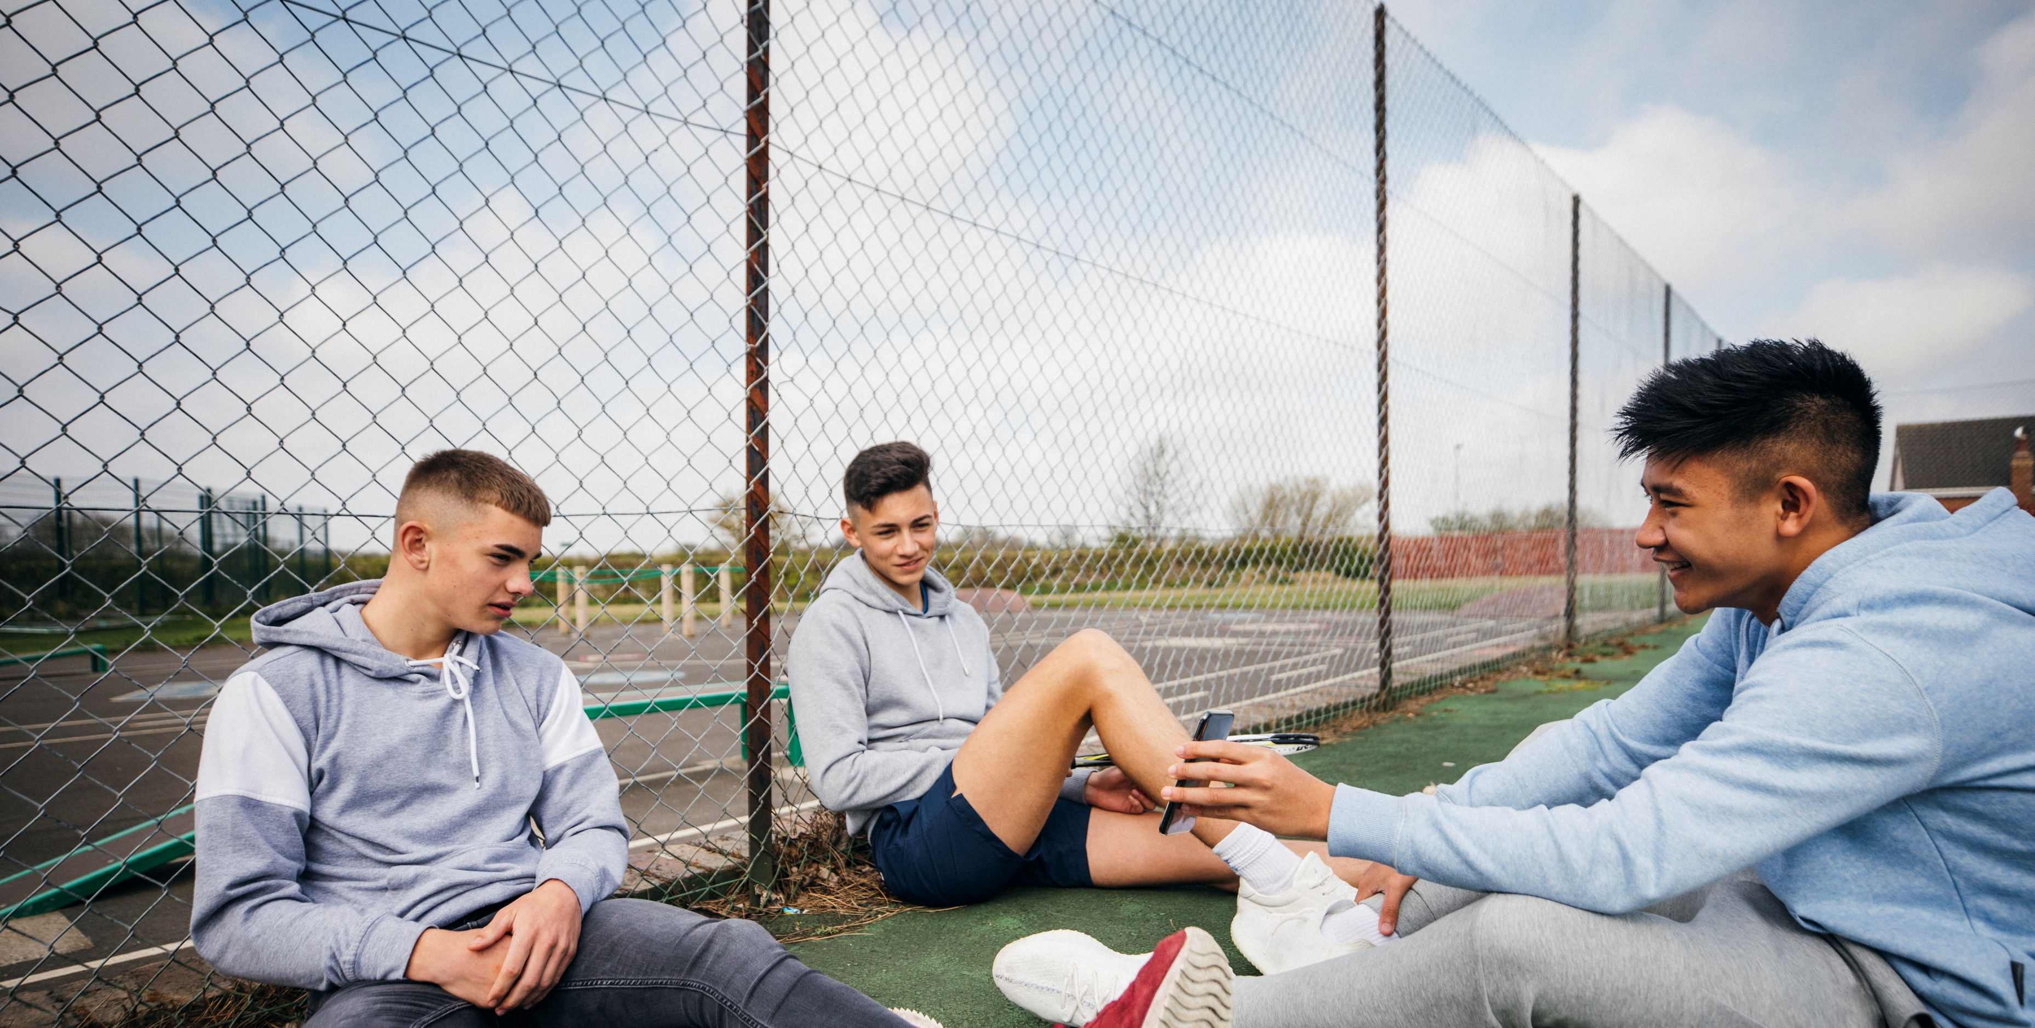
6. Skap kultur for åpenhet
– både blant ungdommen og foreldrene. Gjør det du kan for at ungdom tør å si ifra både til venner og voksne hvis noe er vanskelig.
Husk! Det kalles ikke å “snitche” (sladre) – det kalles å bry seg.
Notes:
Seks tips og råd til foreldre
Snakk med tenåringen og bygg relasjon i «fredstid». Vær åpen, trygg, nysgjerrig. Da er det lettere å snakke sammen når ting blir vanskelig.
Ikke gi ungdommen din alkohol. Tenk over hvor og hvordan du oppbevarer alkohol hjemme. Vær også obs på voksnes alkoholbruk når barn og unge er til stede.
Vær tilgjengelig. Ta alltid telefonen når tenåringen din ringer – selv om det er midt på natta. Hold deg gjerne edru så du kan kjøre og hente barnet ditt om de har vært på fest.
Snakk med andre foreldre om felles mål og grenser. Allier deg med andre foreldre om hva som er greit og ikke. Det er ikke så farlig om noen gjør det annerledes, men det kan være enklere dersom flertallet av foreldrene har noen felles regler.
Sett grenser og gjør det du kan for å utsette alkoholdebut. Det gjør du best ved å være kjærlig og
kanskje også «litt kjip». Visste du at 7 av 10 unge ønsker at foreldre har tydelige grenser når det gjelder alkohol? (IPSOS/Blå Kors, 2022). Her får du tips til hvordan du kan snakke med ungdommen om alkohol.
Skap kultur for åpenhet – både blant ungdommen og foreldrene. Gjør det du kan for at ungdom tør å si ifra både til venner og voksne hvis noe er vanskelig. Husk! Det kalles ikke å “snitche” (sladre) – det kalles å bry seg.

Slide 39

Avslutning
Snakk med sidepersonen:
Hva er en ting du vil ta med deg videre etter møtet?

Slide 40
Våre tilbud

Slide 41

Blå Kors kompasset
Terapitilbud til unge pårørende fra 13 til 35 år
Tilbudet er gratis, de unge tar selv kontakt
Fysisk og digitale terapitilbud, individuelt eller i grupper
Notes:
Pårørende som har vokst opp i hjem med alkohol- og rusproblemer
Trenger ingen henvisning
6 avdelinger i Norge, i tillegg til landsdekkende terapitilbud digitalt.
Brukerrådsrepresentanter bidrar med verdifulle innspill i utviklingen av tilbudet og som tidgivere i formidlingsarbeid.

Slide 42
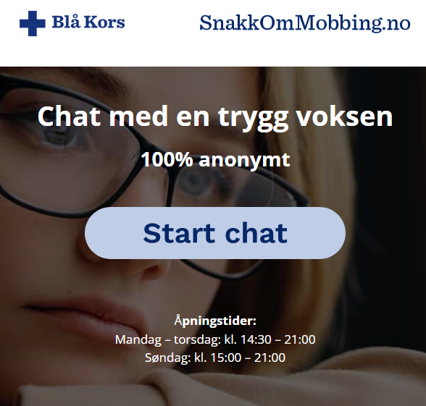
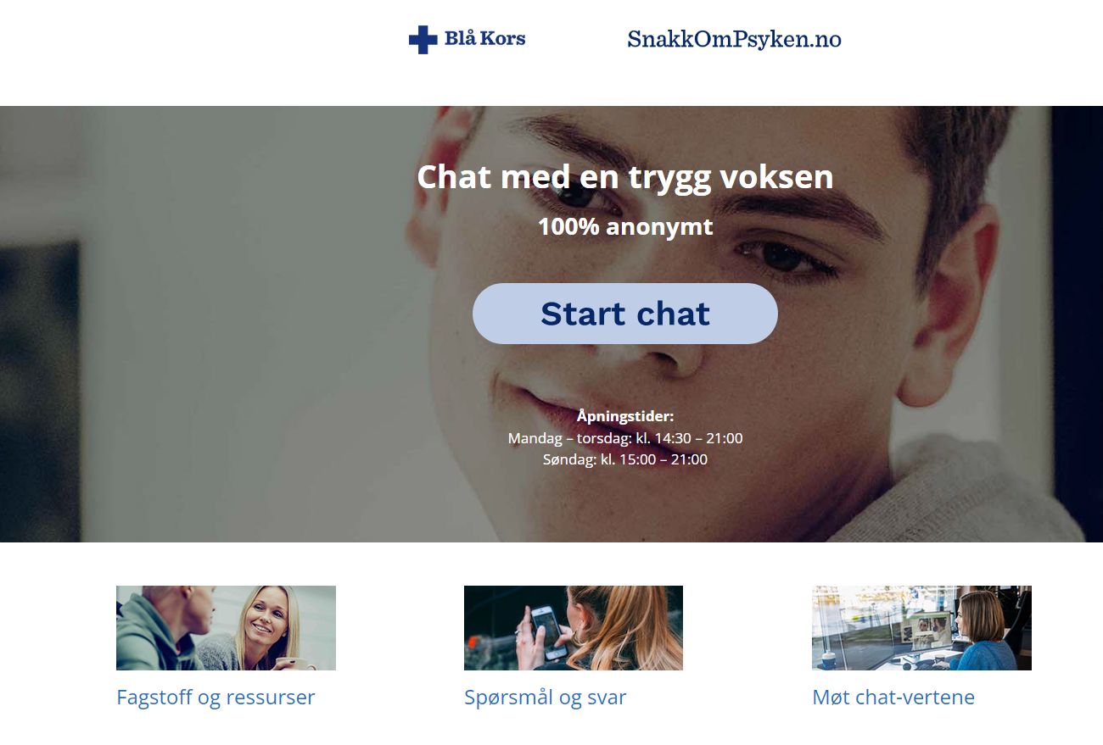
Gratis chattjenester
SnakkOmMobbing.no
SnakkOmPsyken.no
Tjeneste for barn og ungdom 9-19 år
100% anonymt, dyktige fagfolk som svarer
Notes:
SnakkOmPsyken, SnakkOmMobbing
Gratis chat, anonymt, 13-24, men åpent for eldre og yngre

Slide 43
Kontaktinformasjon
Telefon 22 03 27 40
E-post post@blakors.no
Besøksadresse
Storgata 38, N-0182 Oslo
Org.nr 962 323 855
Gavekonto 3201 52 74165

